Slide 1
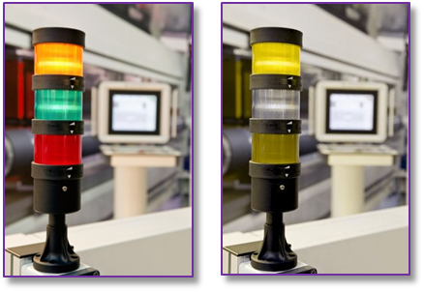
Toolbox Kleurzin-stoornis
Circa 700.000 ‘kleurenblinden’ in Nederland
Meestal aangeboren, vooral bij mannen
Vooral problemen: rood / groen
Foto’s:
> links normaal
>> rechts wat kleurenblinde ziet
Notes:
Vooral problemen als rode of groene signalen een zwarte / donkere achtergrond hebben.

Slide 2
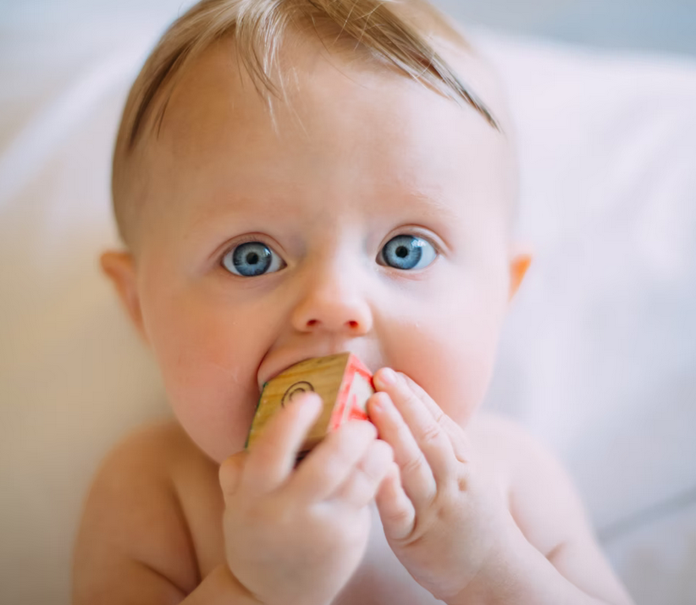
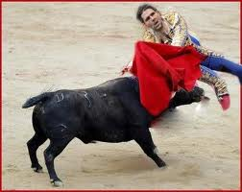
Wat weet je ervan?
Is iedereen bij de geboorte kleurenblind?
Ja / Nee.
Zijn stieren kleurenblind?
Ja / Nee
© foto: Colin Maynard
Notes:
Grappige weetjes.

Slide 3
Wist je dat?
Is iedereen bij de geboorte kleurenblind?
JA:
Na 4 maanden
ontwikkeld zich pas het onderscheiden van kleuren.
Zijn stieren kleurenblind?
NEE:
De rode cape maakt ze niet woedend
bij stierengevechten, het is de beweging die woedend maakt.
Bron: http://plazilla.com/het-oog-interessante-weetjes
Notes:
Grappige weetjes.

Slide 4
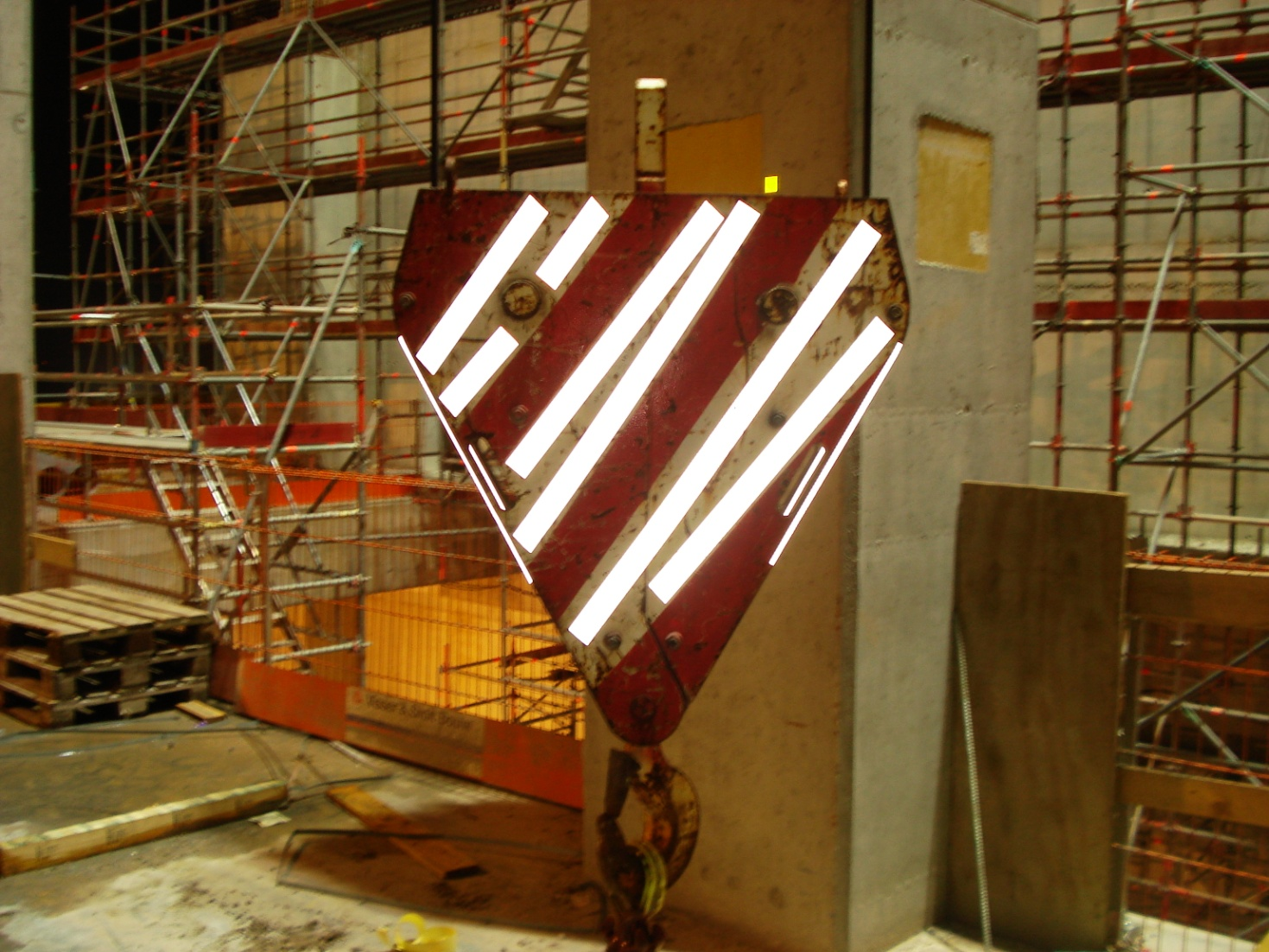
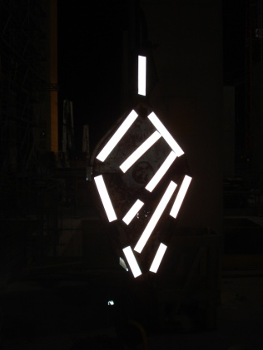
Hijshaak in donker
© foto’s Sebastiaan Vos
Notes:
Tijdens hijsen ‘s nachts zie je hijshaak niet aankomen. Hierbij zijn reflecterende stickers op de hijshaak geplakt.

Slide 5
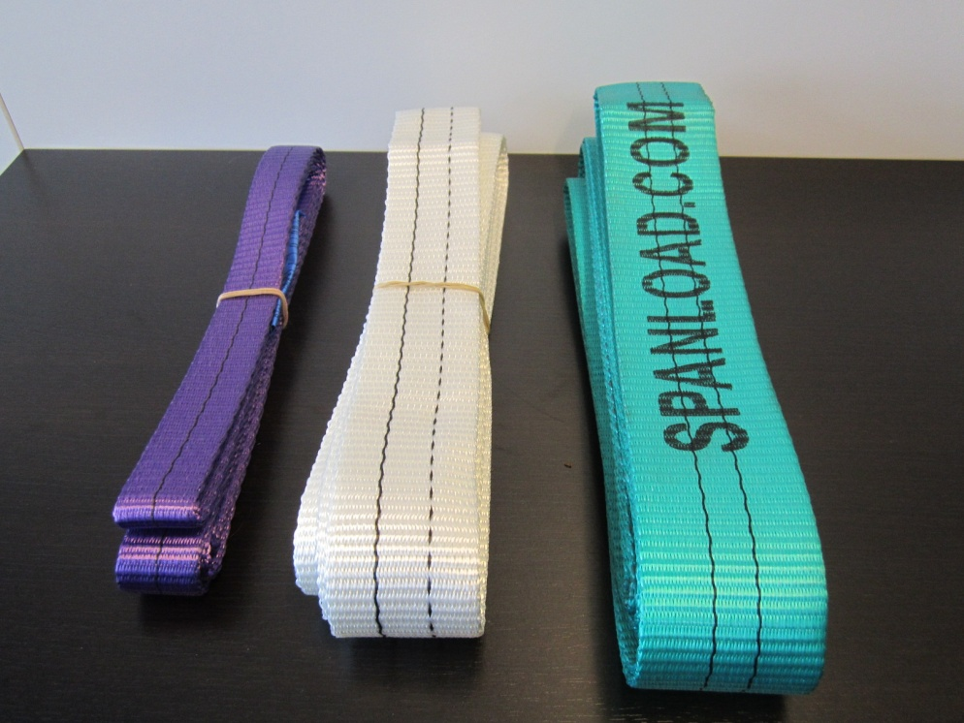
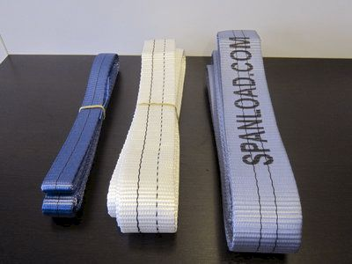
Hijsbanden
Links normaal, rechts zoals kleurenblinde het ziet.

Slide 6
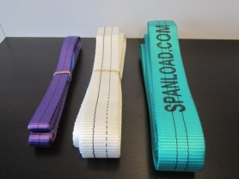
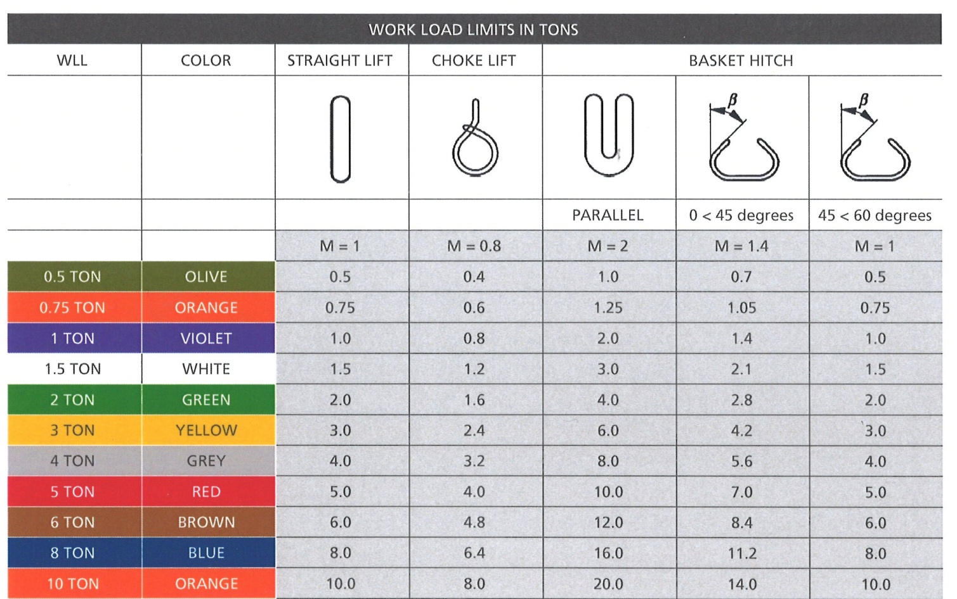
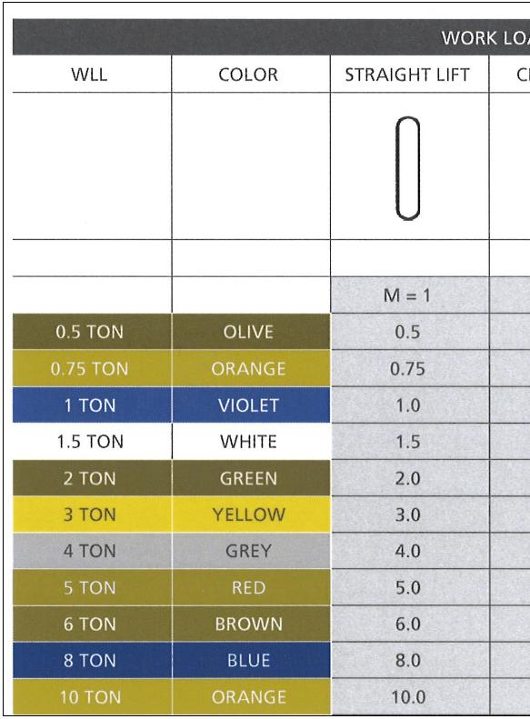
Links normaal, rechts zoals kleurenblinde het ziet.

Slide 7
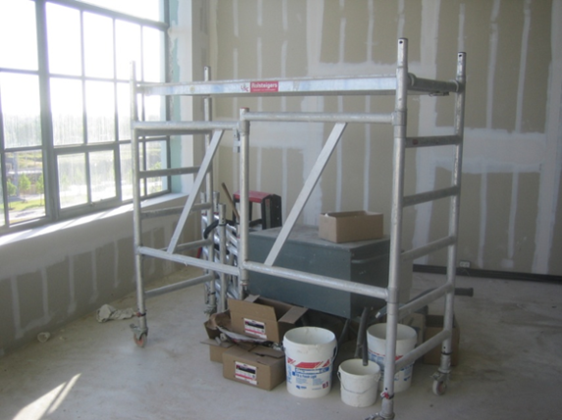
Ongeval kamersteiger
Schuimrubber vloerpot, zelfde kleur /gevolg van val afgescheurde plasbuis
Notes:
Medewerker reed op rolsteiger (niet toegestaan), had geen leuning aangebracht (niet toegestaan) en die bleef steken in schuimrubber vloerpot. Viel ervan af en viel daarbij zeer ongelukkig. Niet kleurenblind, maar had last van onvoldoende contrast, kleur vloerpot is vrijwel gelijk met vloer.

Slide 8
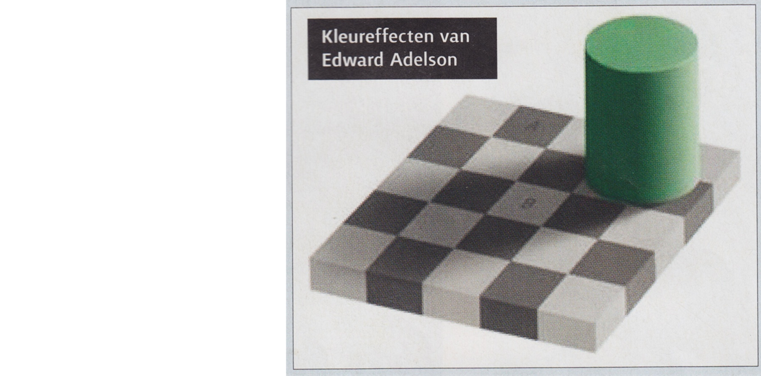
Wat is de overeenkomst met vlak A en B?
A en B hebben dezelfde kleur.
Notes:
Niet kleurenblind. 80% van wat je ziet wordt door hersenen ingekleurd. Hierbij geeft schaduw cilinder de indruk dat er een verschil is tussen vlak A en B. Is niet het geval, wordt door hersenen ingekleurd.

Slide 9
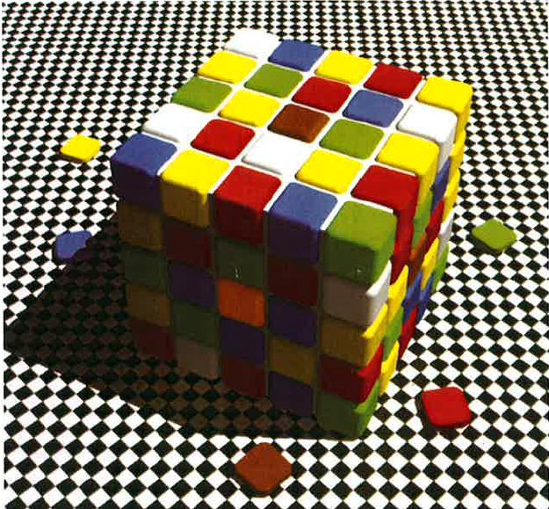
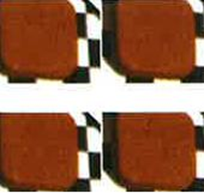
Zoek de overeenkomsten
© Vollenbroek, Human Error Consultancy
Notes:
Nogmaals een voorbeeld.

Slide 10
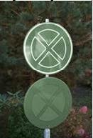
Goed voorbeeld
Oud en nieuw verkeersbord
© foto Colorblind
Notes:
Nieuwe verkeersborden zijn voor iedereen beter zichtbaar, vooral ‘s avonds en ‘s nachts en bij groene achtergrond (bomen / bos)

Slide 11
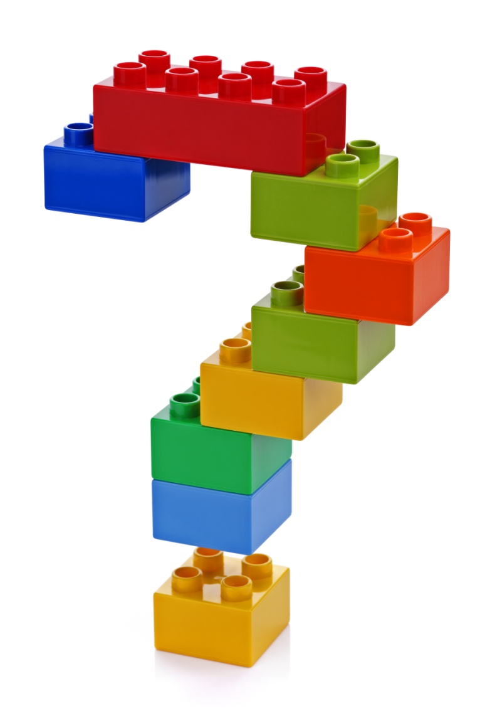
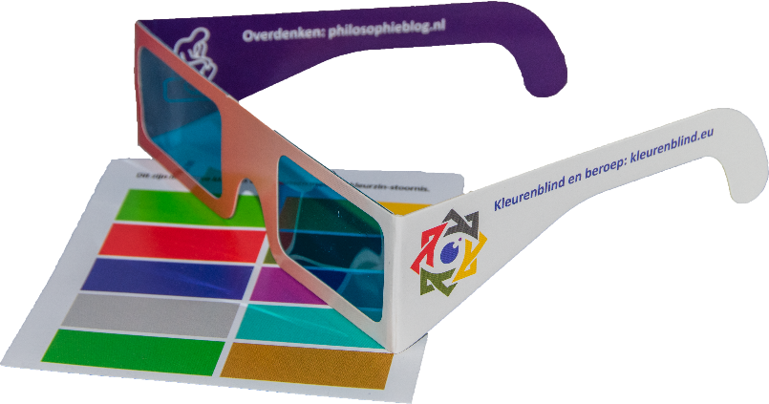
Meer info :kleurenblind.eu

